Slide 1
KARTAL CONSULTING · ANÁLISIS ESTRATÉGICO
LA POBREZA VUELVE
A SUBIR AL 32,3%
El mapa detrás del promedio nacional -y por qué el interior
se deterioró más rápido que las grandes ciudades.
32,3%
+4,1^{pp}
de las personas, bajo la línea de pobreza
de suba vs. el semestre anterior
ESTRATEGIA · DECISIÓN · EJECUCIÓN
Fuente: INDEC, Encuesta Permanente de Hogares
24 de septiembre de 2026
Notes:
Portada. Segun el informe tecnico del INDEC (EPH), la pobreza afecto al 32,3% de las personas en el primer semestre de 2026, una suba de 4,1 puntos porcentuales respecto del segundo semestre de 2025, cortando dos anios de caida.

Slide 2
EL DATO
DOS AÑOS DE MEJORA SE FRENARON EN UN SEMESTRE
32,3%
de las personas viven bajo la línea de pobreza -9,7 millones
Subió desde 28,2% en el semestre anterior — primera suba desde 2024
«En Concordia, más de la mitad de la gente no cubre lo básico. En CABA, 1 de cada 9. Es el mismo país.»
02 / 09
Notes:
Hook macro. La pobreza en personas paso de 28,2% en el segundo semestre de 2025 a 32,3% en el primero de 2026 -una suba de 4,1 puntos que corta dos anios de tendencia descendente desde el pico de 52,9% de 2024.

Slide 3
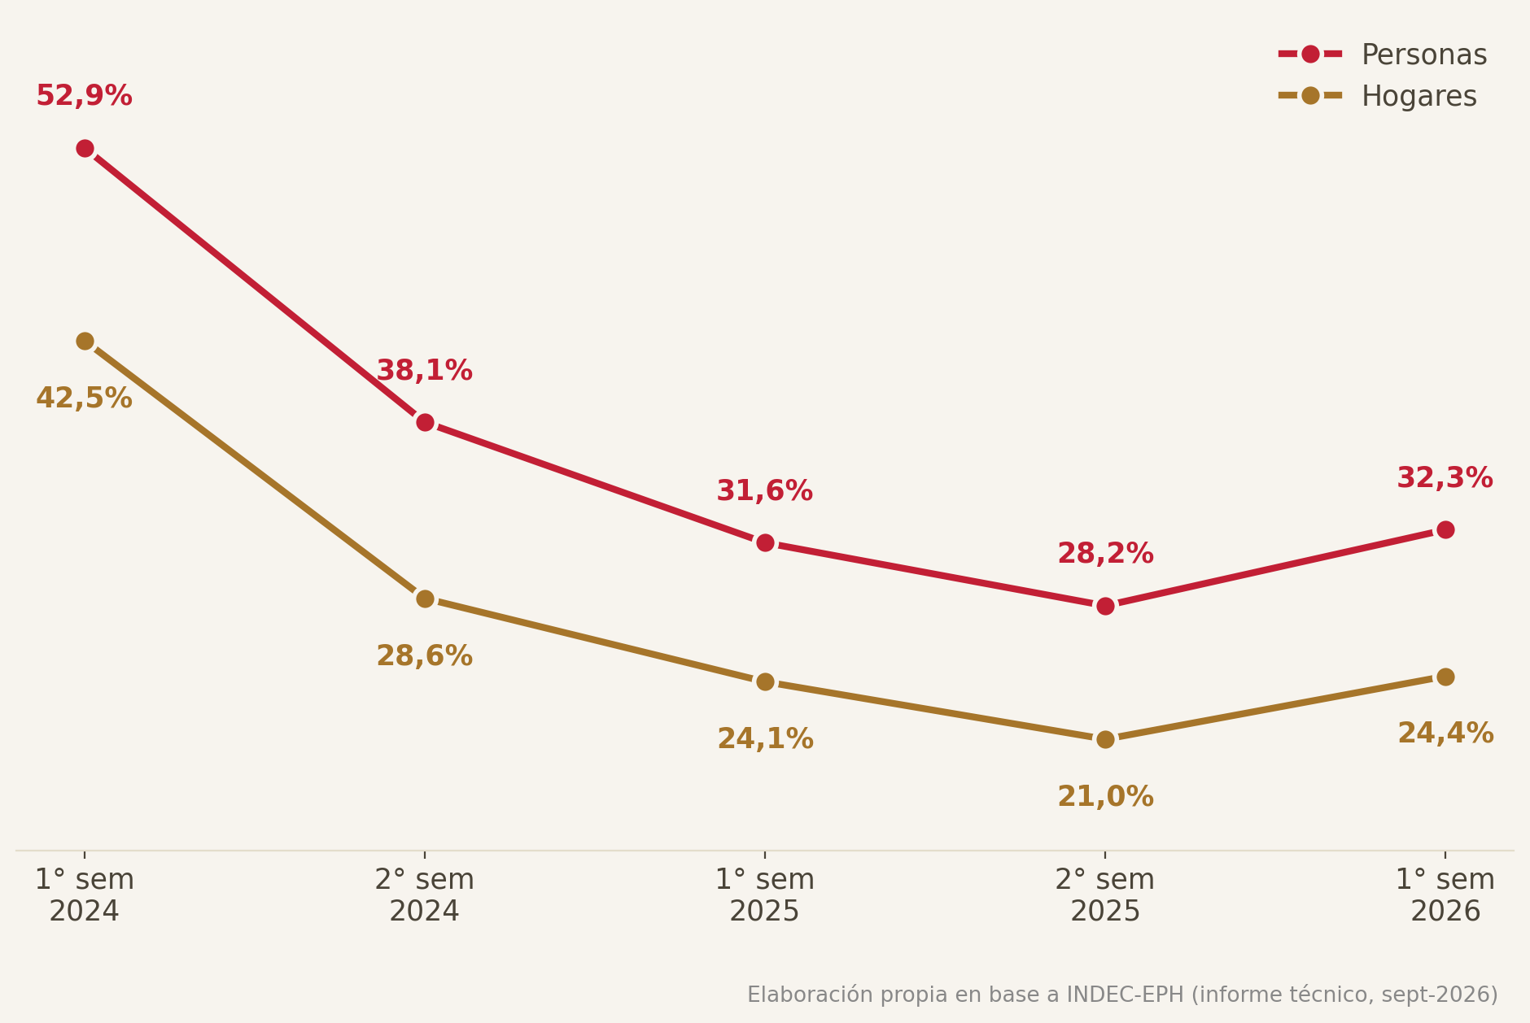
LA TENDENCIA
LA POBREZA VENÍA BAJANDO -Y VOLVIÓ A SUBIR
KARTAL Consulting · kartal.com.ar
03 / 09
Notes:
Dato clave visual. La pobreza en personas cayo de 52,9% (1S24) a 28,2% (2S25) y ahora subio a 32,3% (1S26). En hogares, el patron es el mismo: de 42,5% a 21,0% y ahora 24,4%.

Slide 4
LA ESCALA HUMANA
DONDE MÁS DE LA MITAD NO CUBRE LO BÁSICO
56%
de la gente en Concordia (Entre Ríos) es pobre -la única ciudad así
En CABA, apenas 11,1% -una brecha de 45 puntos en el mismo país
«En Concordia, más de la mitad de la gente no cubre lo básico. En CABA, 1 de cada 9. Es el mismo país.»
04 / 09
Notes:
Ancla humana. Concordia, Entre Rios, es la unica de las 31 aglomerados urbanos relevadas por el INDEC donde mas de la mitad de la poblacion (56,2%) es pobre -unas 94.000 personas. En el otro extremo, CABA registra 11,1%, una brecha de 45,1 puntos.

Slide 5
EL CONTRASTE
LA POBREZA TIENE CARA DE INFANCIA
CHICOS DE 0 A 14 AÑOS
ADULTOS DE 65 AÑOS Y MÁS
44,5%
14,8%
vive en un hogar pobre -el grupo etario más golpeado
vive en un hogar pobre -menos de un tercio que los chicos
Una brecha generacional de 30 puntos entre el inicio y el final de la vida.
«En Concordia, más de la mitad de la gente no cubre lo básico. En CABA, 1 de cada 9. Es el mismo país.»
05 / 09
Notes:
Contraste generacional. El 44,5% de los chicos de 0 a 14 anios vive en un hogar pobre, frente a apenas 14,8% de los adultos de 65 anios y mas -una brecha de 30 puntos que confirma que la pobreza en Argentina golpea desproporcionadamente a la ninez.

Slide 6
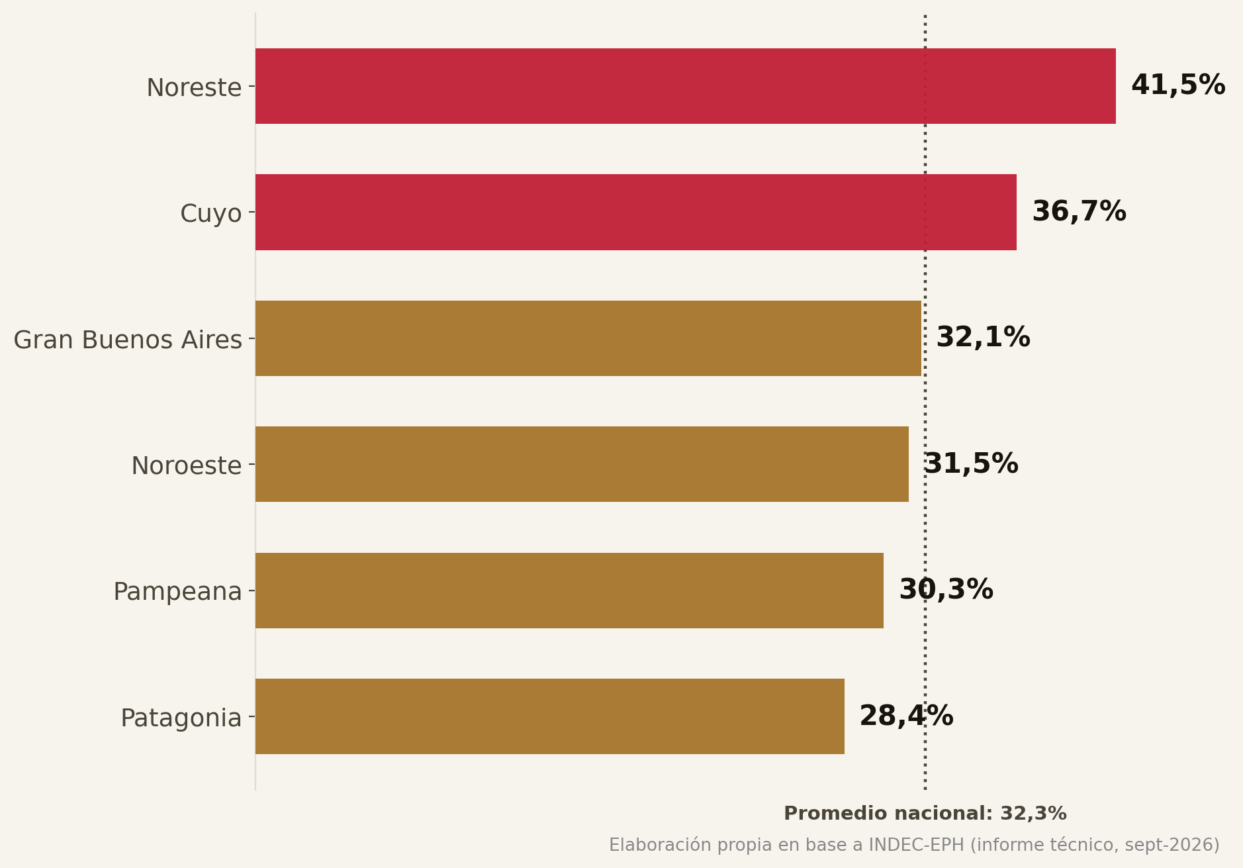
EL MAPA
LA POBREZA NO ES IGUAL EN TODO EL PAÍS
KARTAL Consulting · kartal.com.ar
06 / 09
Notes:
Dato clave visual. El Noreste (41,5%) y Cuyo (36,7%) estan muy por encima del promedio nacional (32,3%); Patagonia (28,4%) y la Pampeana (30,3%) estan por debajo. Una brecha de 13,1 puntos entre las dos regiones extremas.

Slide 7
LA AGENDA
LO QUE ESTO SIGNIFICA PARA EL NEGOCIO
01
02
03
Segmentar por región, no por promedio
Vigilar ingresos vs. canasta
Priorizar el interior en el radar
La brecha de 13 puntos entre regiones -y de 45 entre ciudades- vuelve inútil el dato nacional solo.
Ingresos +11,5% contra canastas +19,6%/21,4% fue el driver directo de la suba este semestre.
Los aglomerados chicos subieron más rápido (+4,9 pp) que los grandes centros (+3,9 pp).
«En Concordia, más de la mitad de la gente no cubre lo básico. En CABA, 1 de cada 9. Es el mismo país.»
07 / 09
Notes:
Implicancias estrategicas. Tres acciones: 1) Segmentar la estrategia comercial por region, no por el promedio nacional. 2) Vigilar la relacion ingresos-canasta como indicador adelantado. 3) Priorizar el monitoreo del interior del pais, que se deterioro mas rapido.

Slide 8
POR QUÉ IMPORTA
CUATRO CLAVES PARA LEER EL DATO
01
La brecha ingresos-canasta explica la suba
Ingresos +11,5% vs. CBA +21,4% y CBT +19,6% -el driver mecánico del deterioro.
02
El interior se deterioró más rápido
Aglomerados chicos +4,9 pp vs. +3,9 pp en los grandes centros urbanos.
03
La pobreza infantil es la más alta y persistente
44,5% en menores de 14 años, contra 14,8% en mayores de 65.
04
La geografía pesa más que el tiempo
45 puntos entre Concordia y CABA -más del doble que la suba de todo el semestre.
«En Concordia, más de la mitad de la gente no cubre lo básico. En CABA, 1 de cada 9. Es el mismo país.»
08 / 09
Notes:
Cuatro claves: la brecha ingresos-canasta explica mecanicamente la suba, el interior se deterioro mas rapido que los grandes centros, la pobreza infantil es la mas alta y persistente, y la geografia (45 puntos entre ciudades) pesa mas que el tiempo (4,1 puntos en el semestre).

Slide 9
“
En Concordia, más de la mitad de la gente no cubre lo básico. En CABA, 1 de cada 9. Es el mismo país.
Agop Karagoz
kartal.com.ar
Director, KARTAL Consulting
ESTRATEGIA · DECISIÓN · EJECUCIÓN · 24 de septiembre de 2026
Notes:
Cierre. La cita del director resume el argumento central: el promedio nacional de pobreza esconde una desigualdad geografica enorme, mas relevante para decisiones de negocio que la variacion semestral misma.

